Slide 1

§7.3 磁场的安培环路定理

Slide 2
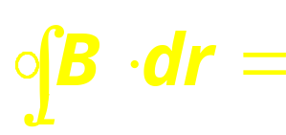




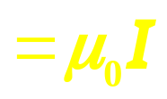
一、定理的引入
环流值：
对∞载流直导线：
以磁感线为闭合回路L，则：

Slide 3


在磁感线平面内作一闭合回路L：

Slide 4

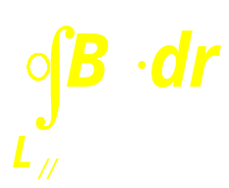

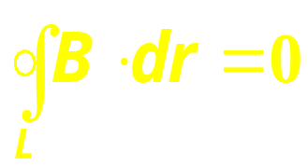
对任意闭合回路L，由于：
❒
d
r
易证：若闭合回路 L 不
包围载流导线，则 。

Slide 5
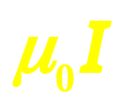

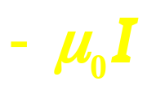
结论：对闭合回路 L，环流
( L 包围 I )
( L 不包围 I )
❒
d
r
若电流反向，则：
( L 包围 I )
( L 不包围 I )
推广：对任意载流导线
上述结论皆成立 !

Slide 6
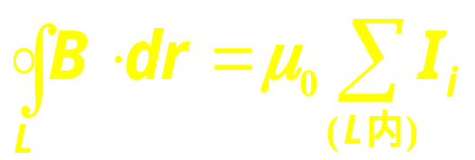
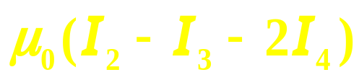
二、安培环路定理
在稳恒磁场中，磁感强度B沿任意闭合路径的积分(即
环流)等于该路径所包围的电流强度代数和的μ₀倍。
L：称为安培回路。
如图所示：

Slide 7
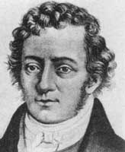
安培 法国物理学家、数学家和化学家，主要从事电动力学方面的研究。最先揭示电过程和磁过程之间的起源关系，提出关于磁性起源的纯电流概念。
A.M.Ampère
1775~1863

Slide 8

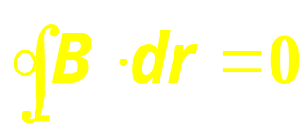
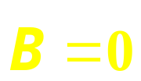
注意
☻若被回路包围的电流 I 的流向与回路绕向构成右手关
系，则 I > 0 ；否则，I < 0 。
☻ 只与回路包围的电流有关，与L外的电流无
关；但环路上各点的 B 却与空间的所有电流有关 !
☻环路定理只适用于闭合电流或无限电流。
☻思考：
L内无电流

Slide 9

三、安培环路定理的应用
对于某些对称性磁场，可选取适当的回路 L，使得
回路 L 上各点 大小相等，方向与 相同，则：

Slide 10



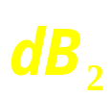
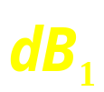

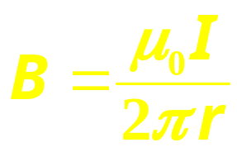
例 电流 I 均匀沿轴向从无限长金属薄圆柱壳的侧面流
过，求磁感应强度分布。已知 R。
将薄圆柱壳等效成无数多个∞载流直导线捆扎而成。
分析：
柱对称！
磁
感
线

Slide 11


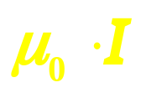
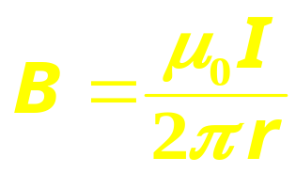

例 电流 I 均匀沿轴向从无限长金属薄圆柱壳的侧面流
过，求磁感应强度分布。已知 R。
解
B分布为柱对称，作同轴圆形安培回路。
可等效成 ……

Slide 12




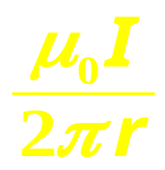
(解毕 )

Slide 13
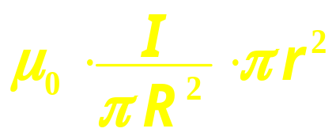
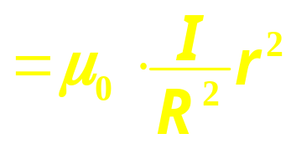
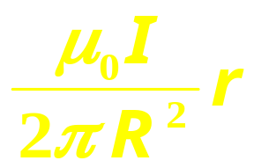

课堂练习 电流 I 从半径为R的无限长金属圆柱体的截面
均匀地流过，求磁感应强度分布。
提示：
柱内外的 B 分布为柱对称，作同轴圆形安培回路。
答案：

Slide 14
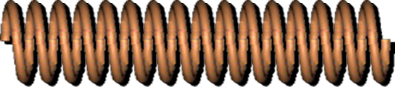

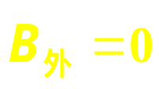
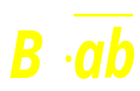
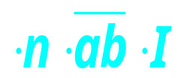
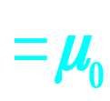
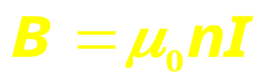
例 无限长密绕直螺线管载流 I ，轴向单位长度上的匝
数为n，管内磁场为均匀磁场。求管内磁感应强度。
解
作矩形安培回路。
(解毕 )

Slide 15
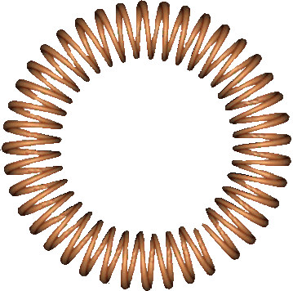
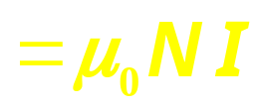

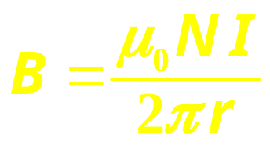

课堂练习 密绕环形螺线管载流 I ，总匝数为N，求管内
磁感应强度。
提示：
磁感线为同心圆。作如图圆形安培回路。

Slide 16


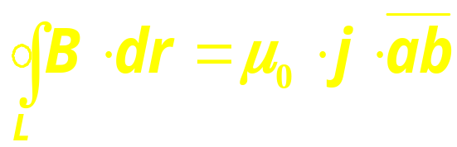

例 ∞载流平板，截面上电流线密度为 j ，求平板两侧
的磁感应强度。
解
( 电流线密度： )
磁场分布关于平板对称！

Slide 17
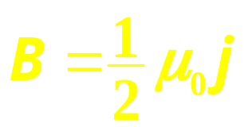
平板两侧磁场皆为均匀磁场，但方向相反！
(解毕 )
安培环路定理只能求解某些对称性的磁场，如柱对称、面对称。

Slide 18

1. 安培环路定理：在稳恒磁场中，磁感强度B沿
任意闭合路径的积分(即环流)等于该路径所包
围的电流强度代数和的μ₀倍。
2. 应用安培环路定理求解对称性磁场。
( The end )

